Slide 2



Dolcetto E carbone? Ml.net in soccorso della befana!
Riccardo Cappello Technology Consulting @​ ​
Laura Villa Data Solution Architect @​
​​

Slide 4






Prima di iniziare, un piccolo disclaimer...
Equità
Inclusività
Affidabilità & Sicurezza
Trasparenza
Privacy &
Sicurezza
Responsabilità
https://www.microsoft.com/en-us/ai/our-approach
Notes:
Riccardo
Questi che vedete sono i principi che Microsoft adotta per un uso consapevole e responsabile dell’AI.
Abbiamo posto la sessione ovviamente in modo scherzoso, allo stesso modo è doveroso rispettare quello che chiamiamo
Equità. Ovvero trattare tutte le persone in modo equo. A tutti i bambini daremo i dolcetti, ad alcuni il carbone, il tutto a scopo scherzoso ed educativo.
Inclusività: I sistemi di intelligenza artificiale dovrebbero responsabilizzare tutti e coinvolgere le persone.
Affidabilità e sicurezza: I sistemi di intelligenza artificiale dovrebbero funzionare in modo affidabile e sicuro.
Trasparenza: I sistemi di intelligenza artificiale dovrebbero essere comprensibili.
Privacy e sicurezza: I sistemi di intelligenza artificiale dovrebbero essere sicuri e rispettare la privacy.
Responsabilità: Le persone dovrebbero essere responsabili dei sistemi di intelligenza artificiale.
Laura, veniamo ora ad illustrare l’idea che abbiamo portato alla Befana

Slide 5
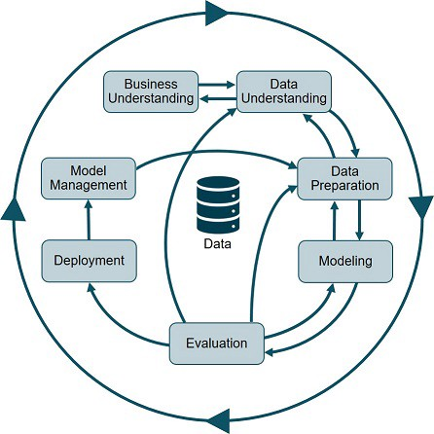
Crisp-dm – framework data science
Notes:
Crisp-dm framework agnostico per i progetti di data science, utilizzato per il data mining
- https://www.montecarlodata.com/blog-why-production-machine-learning-fails-and-how-to-fix-it/
Gartner: solo il 53% dei progetti di AI arriva in produzione
1 – disallineamento con il business
2 – problemi con l’interpretazioni dei dataset
3 – test e validazione
4 – problemi con il rilascio e consumo

Slide 6

Fase 1 – business understanding
Obiettivi
Capire l’as-is
Determinare l’obiettivo di business
«Posso capire se un bambino si è comportato da ricevere i dolcetti e anche il carbone?»

Slide 7
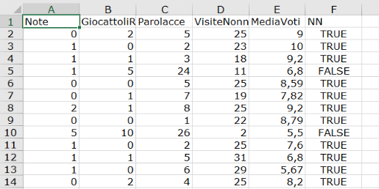
Fase 2 e 3 – data understanding / data preparation
In queste fasi:
Comprendiamo i dati (e scopriamo se possiamo rispondere al business)
Recuperiamo i dati per il dataset
Troviamo le correlazioni
SELECT BIMBOID, FLAGREGALO
FROM CONSEGNE WHERE
YEAR = 2021
DB
Befana Storico
SELECT BIMBOID, AVG(VOTO) AS MEDIAVOTI
FROM COMPITICLASSE WHERE YEAR = 2021
GROUP BY BIMBOID
DB
Scuola
SELECT BIMBOID SUM(NOTE) AS NOTE
FROM REGISTRO WHERE YEAR = 2021
GROUP BY BIMBOID
DB
Genitori
Notes:
Spiegare differenze tra le features (predittori) e la variabile target
Dipendono tanto dall’obiettivo che mi pongo, devono essere coerenti. Più bravo sono a prepare le varibili più bravo sarà il mio modello
Feature engineering: non sempre le variabili sono già pronte per l’uso. A volte mi devo fare indicatori
Trovare quelle che avranno correlazione con la variabile target

Slide 8

Fase 4 – MODELING 1/4
Ora siamo pronti a costruire il modello. Ma di cosa si tratta?
AI Model
Data
Prediction
Algorithm

Slide 9


Fase 4 – MODELING 2/4
Esistono diverse tipologie di algoritmi:
Supervised Learning
Unsupervised Learning
Reinforcement Learning e altro
I dati che vengono usati per allenare il modello contengono anche l’informazione / risposta (variabile target)
I dati utilizzati per allenare il modello non contengono la risposta. E’ la macchina / l’algoritmo che deve trovare il pattern.
In questo caso l’obiettivo è fissato, ma l’algoritmo deve passare attraverso un percorso di apprendimenti trial end error e a un sistema di recompense.
Notes:
Semi supervisionato
Reinforcement learning

Slide 10


Fase 4 – MODELING 3/4
Il supervised learning risolve due tipologie di problemi:
Regression
Classification
Intercetta le relazioni tra variabili dipendenti e indipendenti. Predice dei valori numerici basati su data point (es. Revenue, proiezioni, ecc..) Regressione lineare, Regressione logistica, Regressione polinomiale
Assegna una categoria a un dato (es. Separare mele o pere, sentiment positivo negativo, ecc..)
Classificatori lineari, support vector machines (SVM), decision trees, random forest
Notes:
* Some algorithms can be used with both regression and classification problems

Slide 11

Fase 4 – MODELING 4/4
Il nostro use case riguarda la Binary classification, ovvero la scelta tra A o B (esempi: churn / no churn, spam no spam, positive negative)
Useremo l’algoritmo di Logistic regression
y = mx + b
Notes:
P = P (1-P) ovvero probabilità successo / probabilità di fallimento
Applicando il logaritmo a questa funzione e invertendola, otteniamo esattamente la curva della funzione che ci aiuta
Probabilità che accada (0,1)

Slide 12
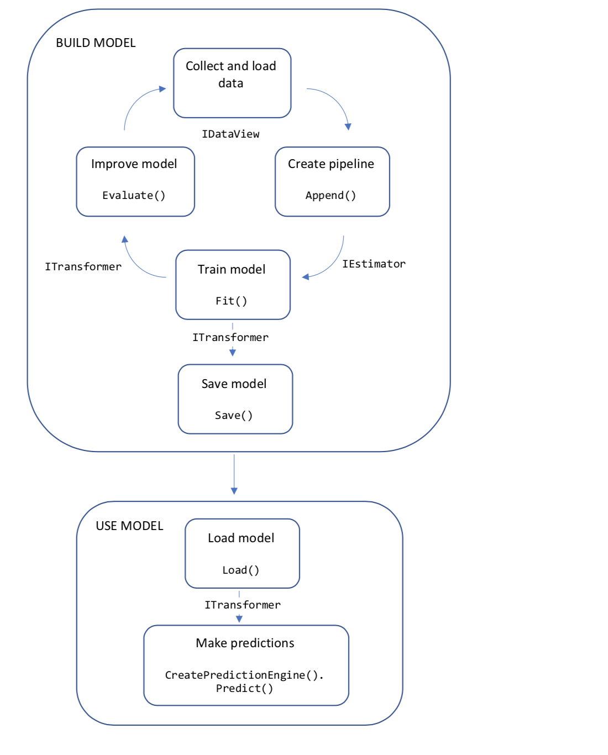
ml.net
IDataView
IEstimator
ITransformer
Trainer, ovvero la combinazione di:
Trainer = Algoritmo + Task
Notes:
The langauge is derived from a similar idiom in Spark.
The input and output of Query Operators (Transforms). This is the fundamental data pipeline type, comparable to IEnumerable<T> for LINQ. Rappresentano una copia virtuale dei dati. Sono read only, ogni volta che avviene qualcosa sui suoi dati, viene fondamentalmente create una nuova view. Sono disegnate per trattare una mole di dati piuttosto grande, proprio perché dovranno gestire molti dati. Supporta I tipi di dati base quali testo, Boolean, single e double, signed unsigned int, datetime timespan ecc.
I dati sono elaborati in lazy computation
The estimator (in Spark terminology) is an 'untrained transformer'. It needs to 'fit' on the data to manufacture a transformer.
The transformer is a component that transforms data. Permette di creare un prediction engine.

Slide 13
DEMO

Slide 14
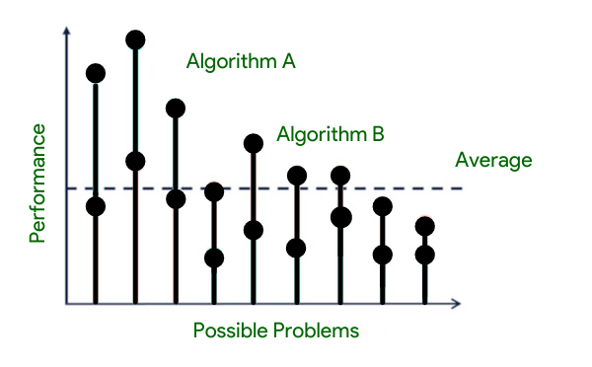
Fase 5 – evaluation
Perché valutare le performance di un algoritmo?
Perché «nessun pranzo è gratis!» (NFL Theorem, David Wolpert)
In sostanza, non c’è un algoritmo «migliore», perché tutti hanno performance simili valutandoli su un numero possibile di problemi elevato
Bisogna candidare più modelli e scegliere quello più adatto al problema specifico
Notes:
https://learn.microsoft.com/en-us/dotnet/machine-learning/resources/metrics
F1 (media armonica della precision e recall), quando il modello cerca un bilanciamento

Slide 15
Fase 5 – evaluation
A supporto della valutazione esistono una serie di metriche:
Accuracy =
Precision =
Recall
F1
Numero delle predizioni corrette
Numero totale delle predizioni (TP +TN)
True Positive
True Positive + False Positive
True Positive
True Positive + False Negative
Notes:
https://learn.microsoft.com/en-us/dotnet/machine-learning/resources/metrics
F1 (media armonica della precision e recall), quando il modello cerca un bilanciamento

Slide 16
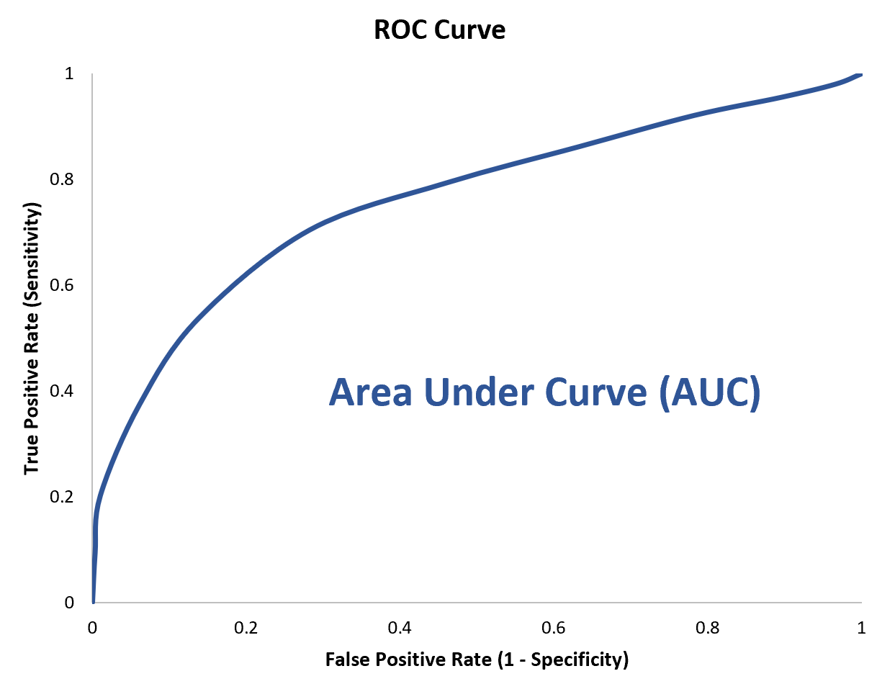
AUC = equibrio tra errori e casi correttamente classificati
Performance modello random
Errore dovuto ai falsi positivi
Notes:
La ROC ci dà l’idea di come varia le performance al variare della soglia decisionale
Come cambia l’equilibrio tra errori e casi correttamente classificati.
Il valore sulle ordinate sono le RECALL
AUC > 0,5 al di sotto è da buttare
Misura l’area sotto la curva creata
Gli estremi sono:
Nessuna predizione
Predizioni tutte positive
Bisogna tendere verso la stella, maggiore è l’area sotto la curva rispetto al modello random, meglio è

Slide 17

Cosa fare se le performance sono basse?
Si ritorna indietro nel percorso:
Provando un altro algoritmo
Verificare la distribuzione della variabile target (es. In casi di Target Imbalance) e agire di conseguenza
Lavorare sugli iperparametri
...

Slide 18

Fase 6 – deployment
Si parte!

Slide 19
DEMO

Slide 20
References
Machine learning Tasks with ML.NET
Machine learning tasks - ML.NET | Microsoft Learn
Metriche di valutazione dei modelli ML.NET
ML.NET metrics - ML.NET | Microsoft Learn
Putting principles into practice at Microsoft
Our approach to responsible AI at Microsoft
Repo GIT
villalaura/xmasdev2022.DolcettoCarbone (github.com)

Slide 21



DOMANDE E RISPOSTE

